Slide 1
Одаренность и патология
Общее и различия. Граница между одаренность и патологией. Возможно ли одно без другого?

Slide 2
Одаренность – это…
наличие потенциально высоких способностей у какого-либо человека;
значительное по сравнению с возрастными нормами опережение в умственном развитии, либо исключительное развитие специальных способностей (литературных, художественных, музыкальных и пр.)
качественно-своеобразное сочетание способностей, от которого зависит возможность достижения большего или меньшего успеха в выполнении той или иной деятельности.

Slide 3
Сколько лет вашей одаренности?
Существует определенная возрастная последовательность проявления одаренности в разных областях.
Особенно рано может проявиться одаренность к музыке, затем – к рисованию. В целом, одаренность к искусству проявляется раньше, чем к наукам.
В научной области раньше других проявляются способности к математике.

Slide 4
Одаренных детей отличает высокая любознательность и исследовательская активность. У таких детей повышена биохимическая и электрическая активность мозга.
Недостаток информации, которую можно усвоить и переработать, такие дети воспринимают крайне болезненно. Ограничение познавательной активности таких детей чревато негативными реакциями невротического характера.

Slide 5
Основные отличия одаренных детей
Одаренных детей зачастую отмечает:
• большой словарный запас;
• способность строить сложные синтаксические конструкции;
• умение формулировать вопросы;
• повышенная концентрация внимания;
• упорство в достижении результатов;
• разнообразие интересов;
• повышенная эмоциональность, богатое воображение;
• получение удовольствия от интеллектуальной деятельности / действий, связанных с применением специальных навыков;
• попытки нахождения нестандартных способов решения стандартных проблем;
• хорошая память;
• и др.

Slide 6
Одаренность, талант и гениальность сами по себе не являются «нормой» развития ребенка. В каком-то смысле слова это «патология», однако патология приемлемая и полезная.
Как рассуждать о вопросе, при котором патология является первичной, а особая одаренность и гениальность тесно переплетена с ней?
Правомочно ли считать ли нарушение психического развития катализатором одаренности человека? Насколько тесно соседствуют эти два понятия?

Slide 7
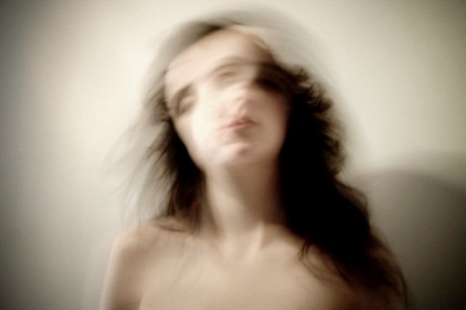
Шизофрения, аутизм и… гениальность
Психиатры издавна отмечали наличие особых способностей у лиц, больных шизофренией. Е. Блейлер связывал наличие этих склонностей с аутизмом, считая, что «аутизм представляет собой благодатную почву для упражнения мыслительных способностей». По его мнению, аутистическая направленность больных, ограничивающая внешние влияния и порождающая их независимость от мнения других, помогает проводить им идеи, которые здоровым представляются немыслимыми.

Slide 8
Одаренные аутисты
X. Аспергер, характеризуя детей с аутистической психопатией, говорил об их особой «прозорливости», которая впоследствии может стать предпосылкой научных успехов. Он подчеркивал спонтанное проявление интеллекта у этих детей, не обусловленное обучением, и одностороннее проявление способностей, порождающих особую активность. Эти дети с раннего детства кажутся предназначенными для определенной профессии, чаще всего математической.

Slide 9
Само творчество является сложным и обусловленным многими факторами процессом. Оно не сводимо к развитию лишь интеллектуальных способностей. Жизнь показывает, что достаточно высокий уровень интеллектуальных способностей у разных людей может получить качественно различные формы и степени реализации в зависимости от уровня притязаний личности, ее самооценки, стремления к реализации своих способностей, активности и инициативы. Большую роль здесь играют социально обусловленные нормы, эталоны, выступающие в качестве регуляторов этой деятельности. Безусловно, творческий процесс предполагает определенный отход от привычных шаблонов, некоторый «отлет» от реальности. Однако такой «отлет» необходимо предполагает возвращение к реальности на новой основе, что требует постоянного учета доминирующих общественных ценностей.

Slide 10
Эвропатология
Эвропатология – патология, связанная и сопровождающаяся (так или иначе) с творчеством и с творческой личностью, безразлично с какой: гений, талант, вундеркинд, обыкновенный человек.
Введением понятия «эвропатологии» выделяется вся та патология, связанная так или иначе с творчеством, в отдельную отрасль психопатологии точно таким же образом, как в психиатрии выделяется в отдельную отрасль судебная психопатология, сексуальная психопатология, школьно-дефективная патология и все прочие разветвления психопатологии.

Slide 11
Основания для выделения творческой патологии в отдельную отрасль
общественно-
исторические
практические
Теоретические и методологические

Slide 12
Великие отклонения
О том, что великие и замечательные люди происходят из таких фамильных условий, где ближайшие предки или родственники по отцу или по матери являются личностями психопатического склада (иногда просто душевнобольными), было уже давно замечено психиатрами, а также и не психиатрами, ибо это обстоятельство всегда резко бросалось в глаза. Но всегда этому явлению придавалось не то значение, которое бы следовало дать при оценке природы великого человека. Одни считали это случайным явлением, другие ставили этот вопрос в плоскости учения о вырождении, но, так или иначе, надлежащую научную оценку и более или менее удовлетворительного освещения этот вопрос до сих пор не имел.

Slide 13
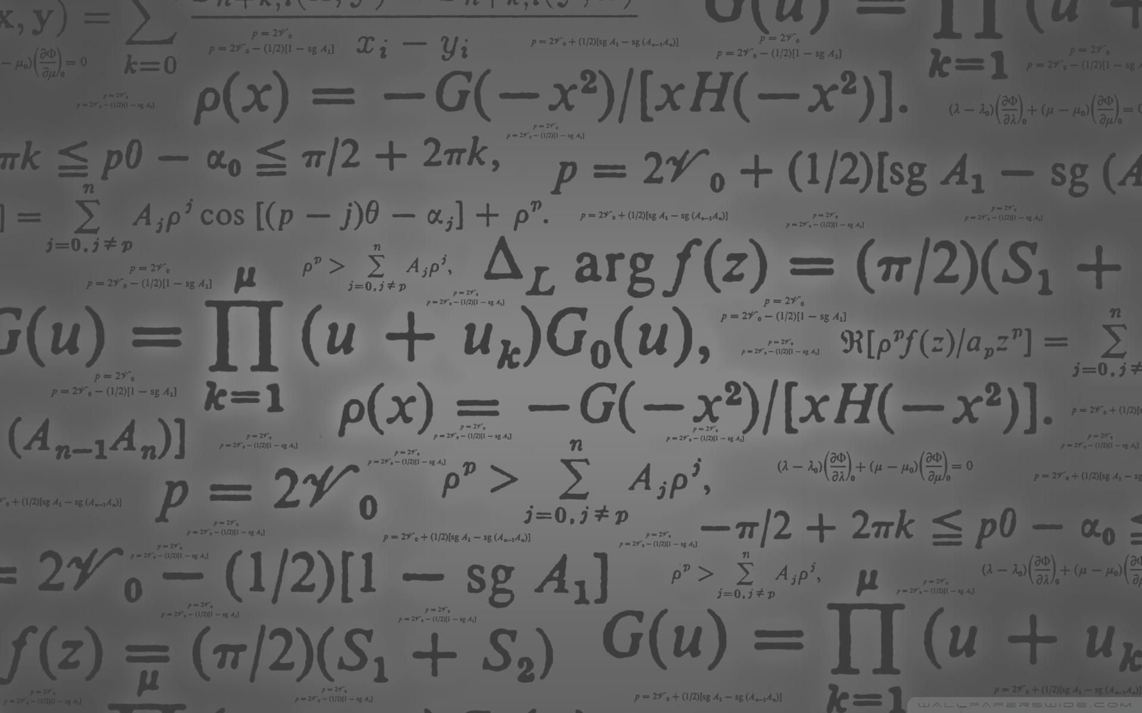
С точки зрения современного состояния вопроса о наследственности в психиатрии под «наследственно отягченными» мы должны понимать не только тех, которые имеют среди родных (в восходящей и нисходящей линии) психотиков, но и также таких, которые имеют в восходящей и нисходящей линии препсихотиков.
Например, отягченность у великих людей литературно-художественного творчества составляет100%. Так что в сравнении с вышеприведенными данными отягченность у обыкновенных людей (как больных психически, так и не больных) выразится таким образом, если мы вышеприведенные данные возьмем в округленных цифрах:
У здоровых отягченность — 60%
У душевнобольных — 70%
У великих людей отягченность — 100%
.

Slide 14
Разница между гением и душевнобольным человеком
Если количество накопленной энергии одаренности при гипостатической реакции велико, то при наличии этой гипостатической реакции это количество переходит в качество (т. е. делается тот "скачок" перехода из количества в качество, который мы всегда замечаем по всех диалектически протекающих процессах в природе), и тогда мы имеем феноменальную одаренность, "талантов", "гениев", "замечательных" и других феноменально творящих людей.
Творящего гения или таланта связывает с творящим душевнобольным одинаковая способность реагировать гипостатически. Разделяет их громадная разница количественного выявления кумулятивной энергии одаренности при этой гипостатической реакции, где у гения эта энергия велика, а у творящего душевнобольного она в размерах невелика.

Slide 15
Гений имел в своем предшествующем прошлом длительное накопление скрыто одаренной энергии, у творящего душевнобольного этого накопления было еще мало. Гений, получивший, благодаря вышеупомянутому механизму скрещения, способность гипостатически реагировать, пользуется этим для выявления скрытой энергии в качество благодаря количеству. Душевнобольной пользуется также гипостатической реакцией, не имея кумулятивного количества, а потому в его творчестве нет того качества, присущего таланту или гению, ибо его гипостатическая реакция произошла преждевременно.

Slide 16
Факторы для гениальности
Для выявления гипостатической реакции гениальной одаренности необходимо скрещение двух факторов в родовых условиях:
1) Родовое накопление гипостатической энергии, “одаренности”. Наличие этой энергии - это потенциальная возможность, а еще не есть сама гениальность. Гениальность есть механизм выявления этой скрытой энергии. Для того, чтоб создался такой механизм выявления этой энергии в конституциональном смысле, должен быть фактор, создающий эту новую конституцию
2) Второй родовой фактор — диссоциативный (в форме скрытого или явного психотизма), изменяющий психическую структуру так, что создает такие новые условия, где, благодаря гипостатической реакции, создается механизм выявления этой до сих пор скрытой гениальности.

Slide 17
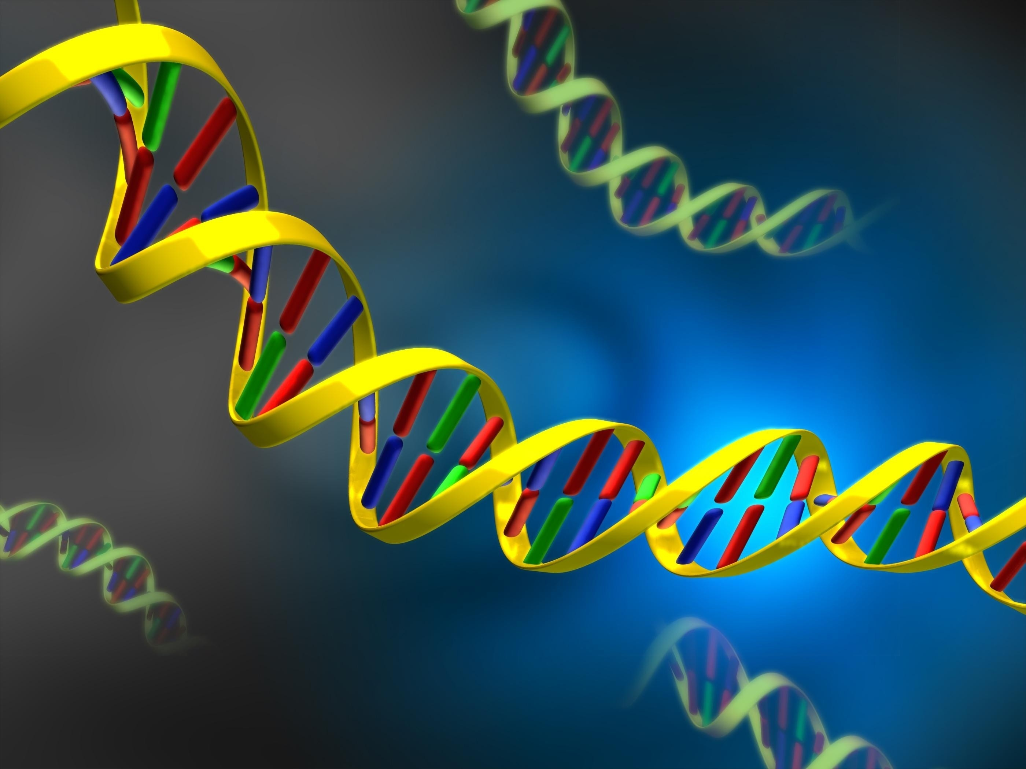
1-й фактор - накапливающий, поэтому мы его называем “кумулятивный компонент одаренности”.
2-й фактор - диссоциирующий (т. е. устраняющий тормоза эпистаза, благодаря чему растормаживаются эти скрытые кумулятивные силы и благодаря чему появляется гипостатическая реакция), а потому этот компонент мы обозначаем как “диссоциативный компонент одаренности и гениальности”.
Симбиоз этих двух компонентов и их скрещение в биологии великих людей является “биогенетическим законом гениальности”, а гипостатическая реакция есть результат этого закона скрещения.

